Slide 1

Antonio Palmieri
Enrico Fioretto
Liliana Mou
Sergio Sartor
Lorenzo Pranovi & Maurizio Montis & Enrico Munaron (VR Lab group)
Andrea Battistella (PID)
Valentino Rigato & Matteo Campostrini & Carlo Roncolato
Luca Maran & Gianluca Finocchiaro
Antonio Beltramin
Leonardo La Torre
Alain Goasduff & Damiano Stramaccioni & Giuseppe Andreetta & Daniele Brugnara & Raquel Nicolas Del Alamo (gruppo GAMMA-AGATA)
Andrea Maino & Gabriele Galli (INFN Ferrara)
Oleksander
Grazie a …

Slide 2
Grazie a chi ha lavorato dietro le quinte
Maria Crista Buoso (PID)
Osvaldo Carletto responsabile servizio operazioni macchine acceleratrici
Anna Selva coordinatrice tempo macchina AN2000 e CN
Barbara Lava responsabile servizio amministrazione
Alice Zanovello servizio amministrazione
Denis Maniero responsabile servizio edilizia e affari generali
Andrea Bevilacqua servizio edilizia e affari generali
a tutti i colleghi dei LNL!!!
Giorgio Chiarelli (INFN Pisa) e Silvia Miozzi (INFN Roma 2) responsabili nazionali

Slide 3
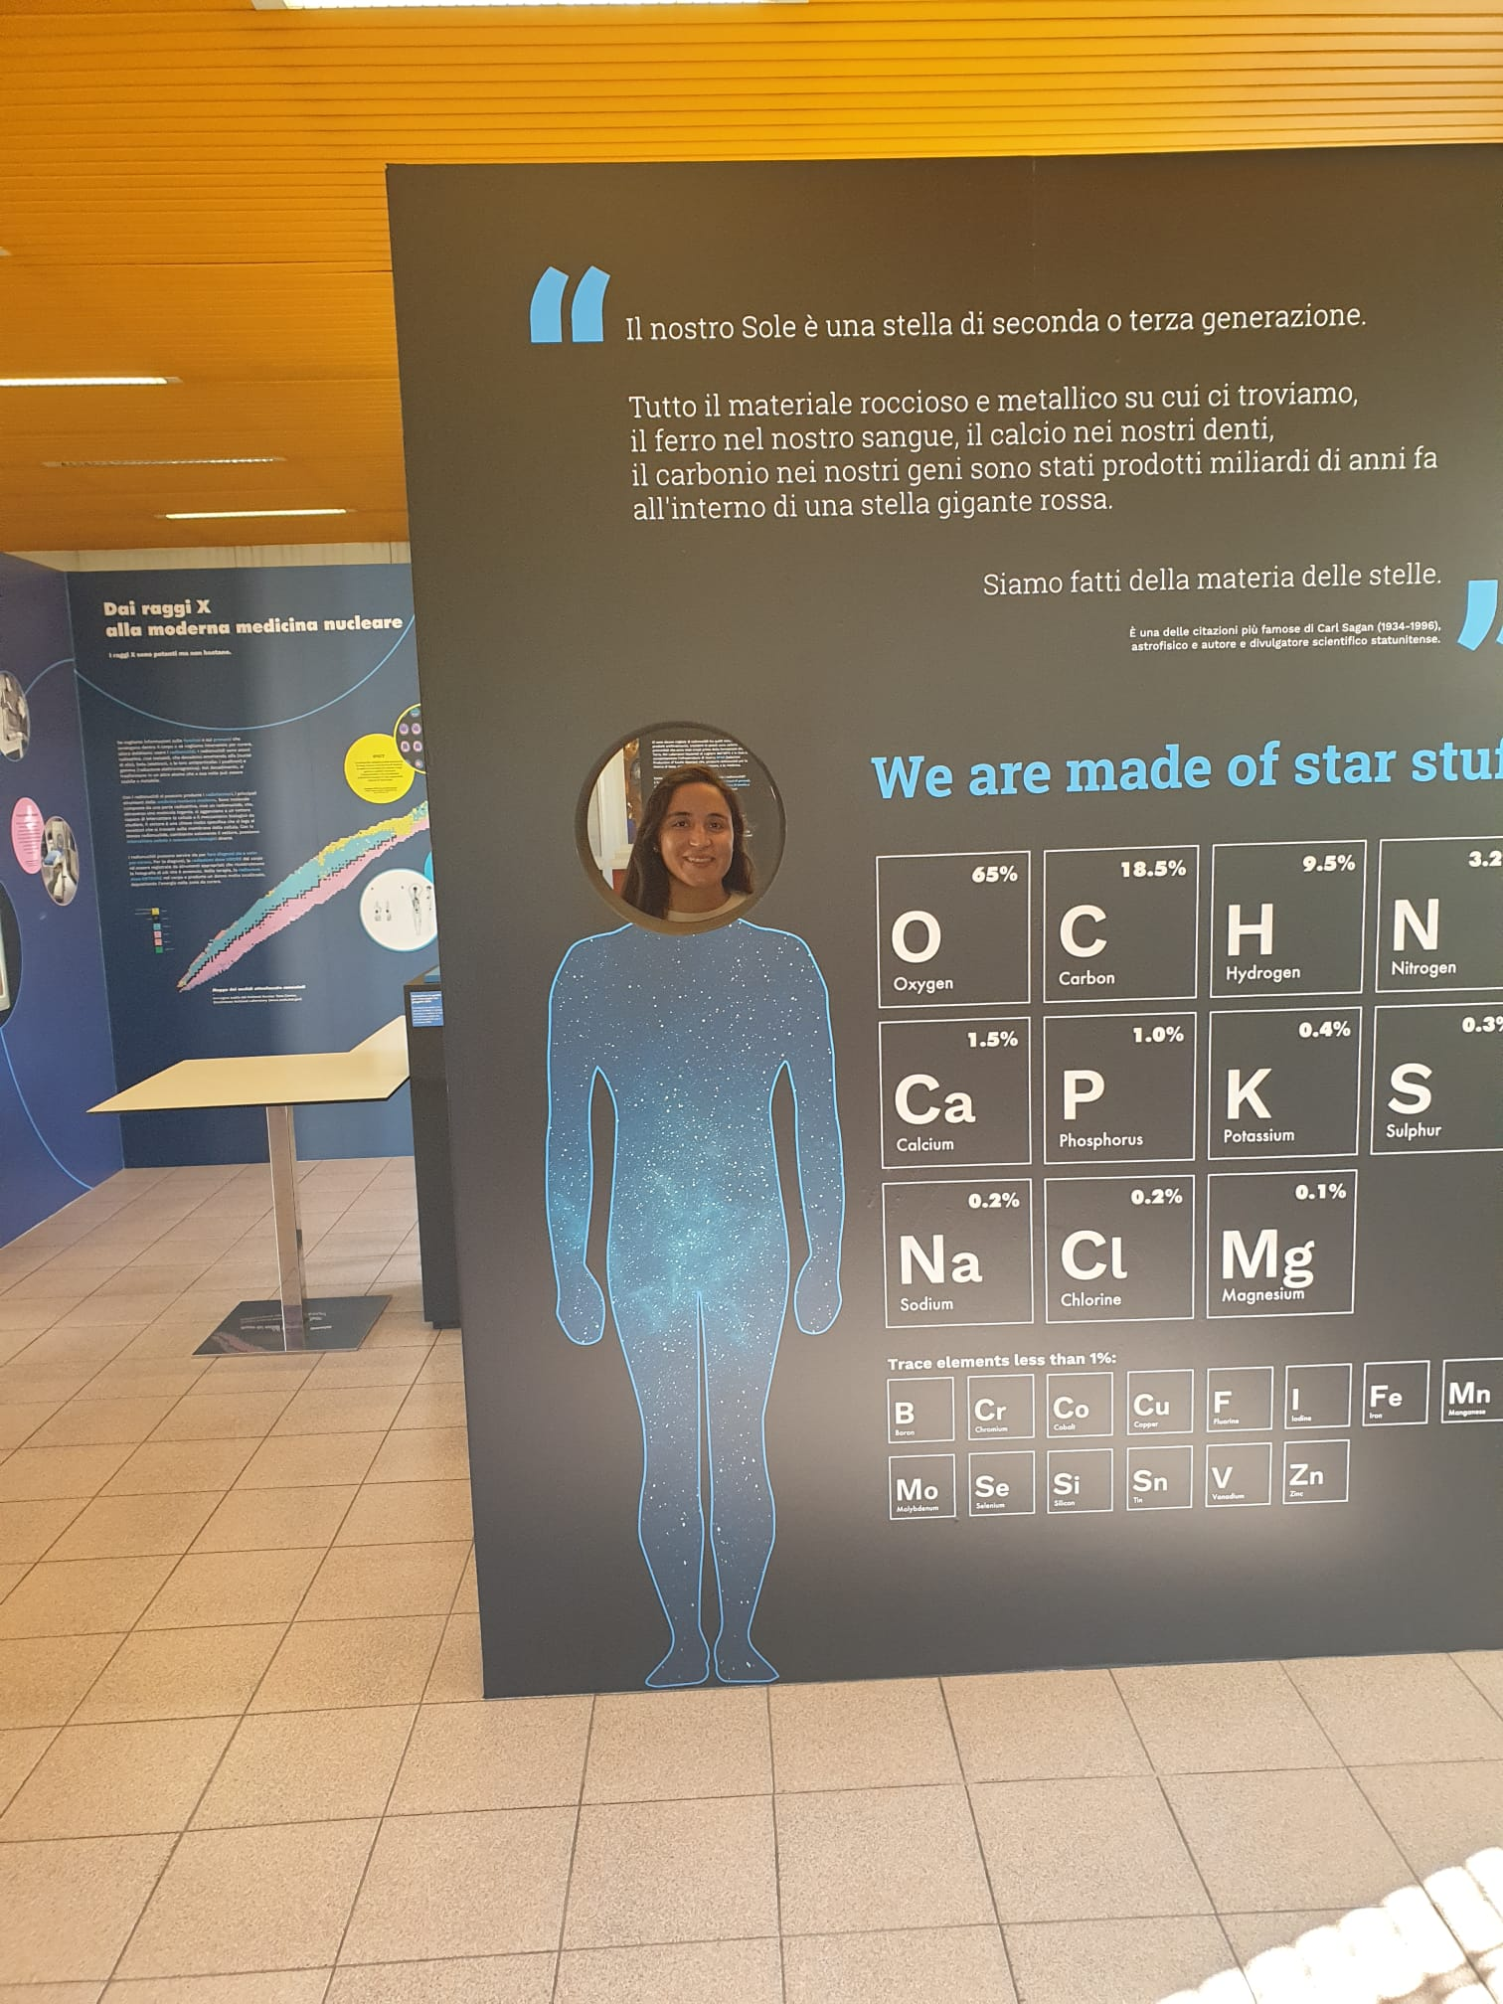
Francesca Mazzotta e Cecilia Collà Ruvolo
Ufficio Comunicazione centrale

Slide 4
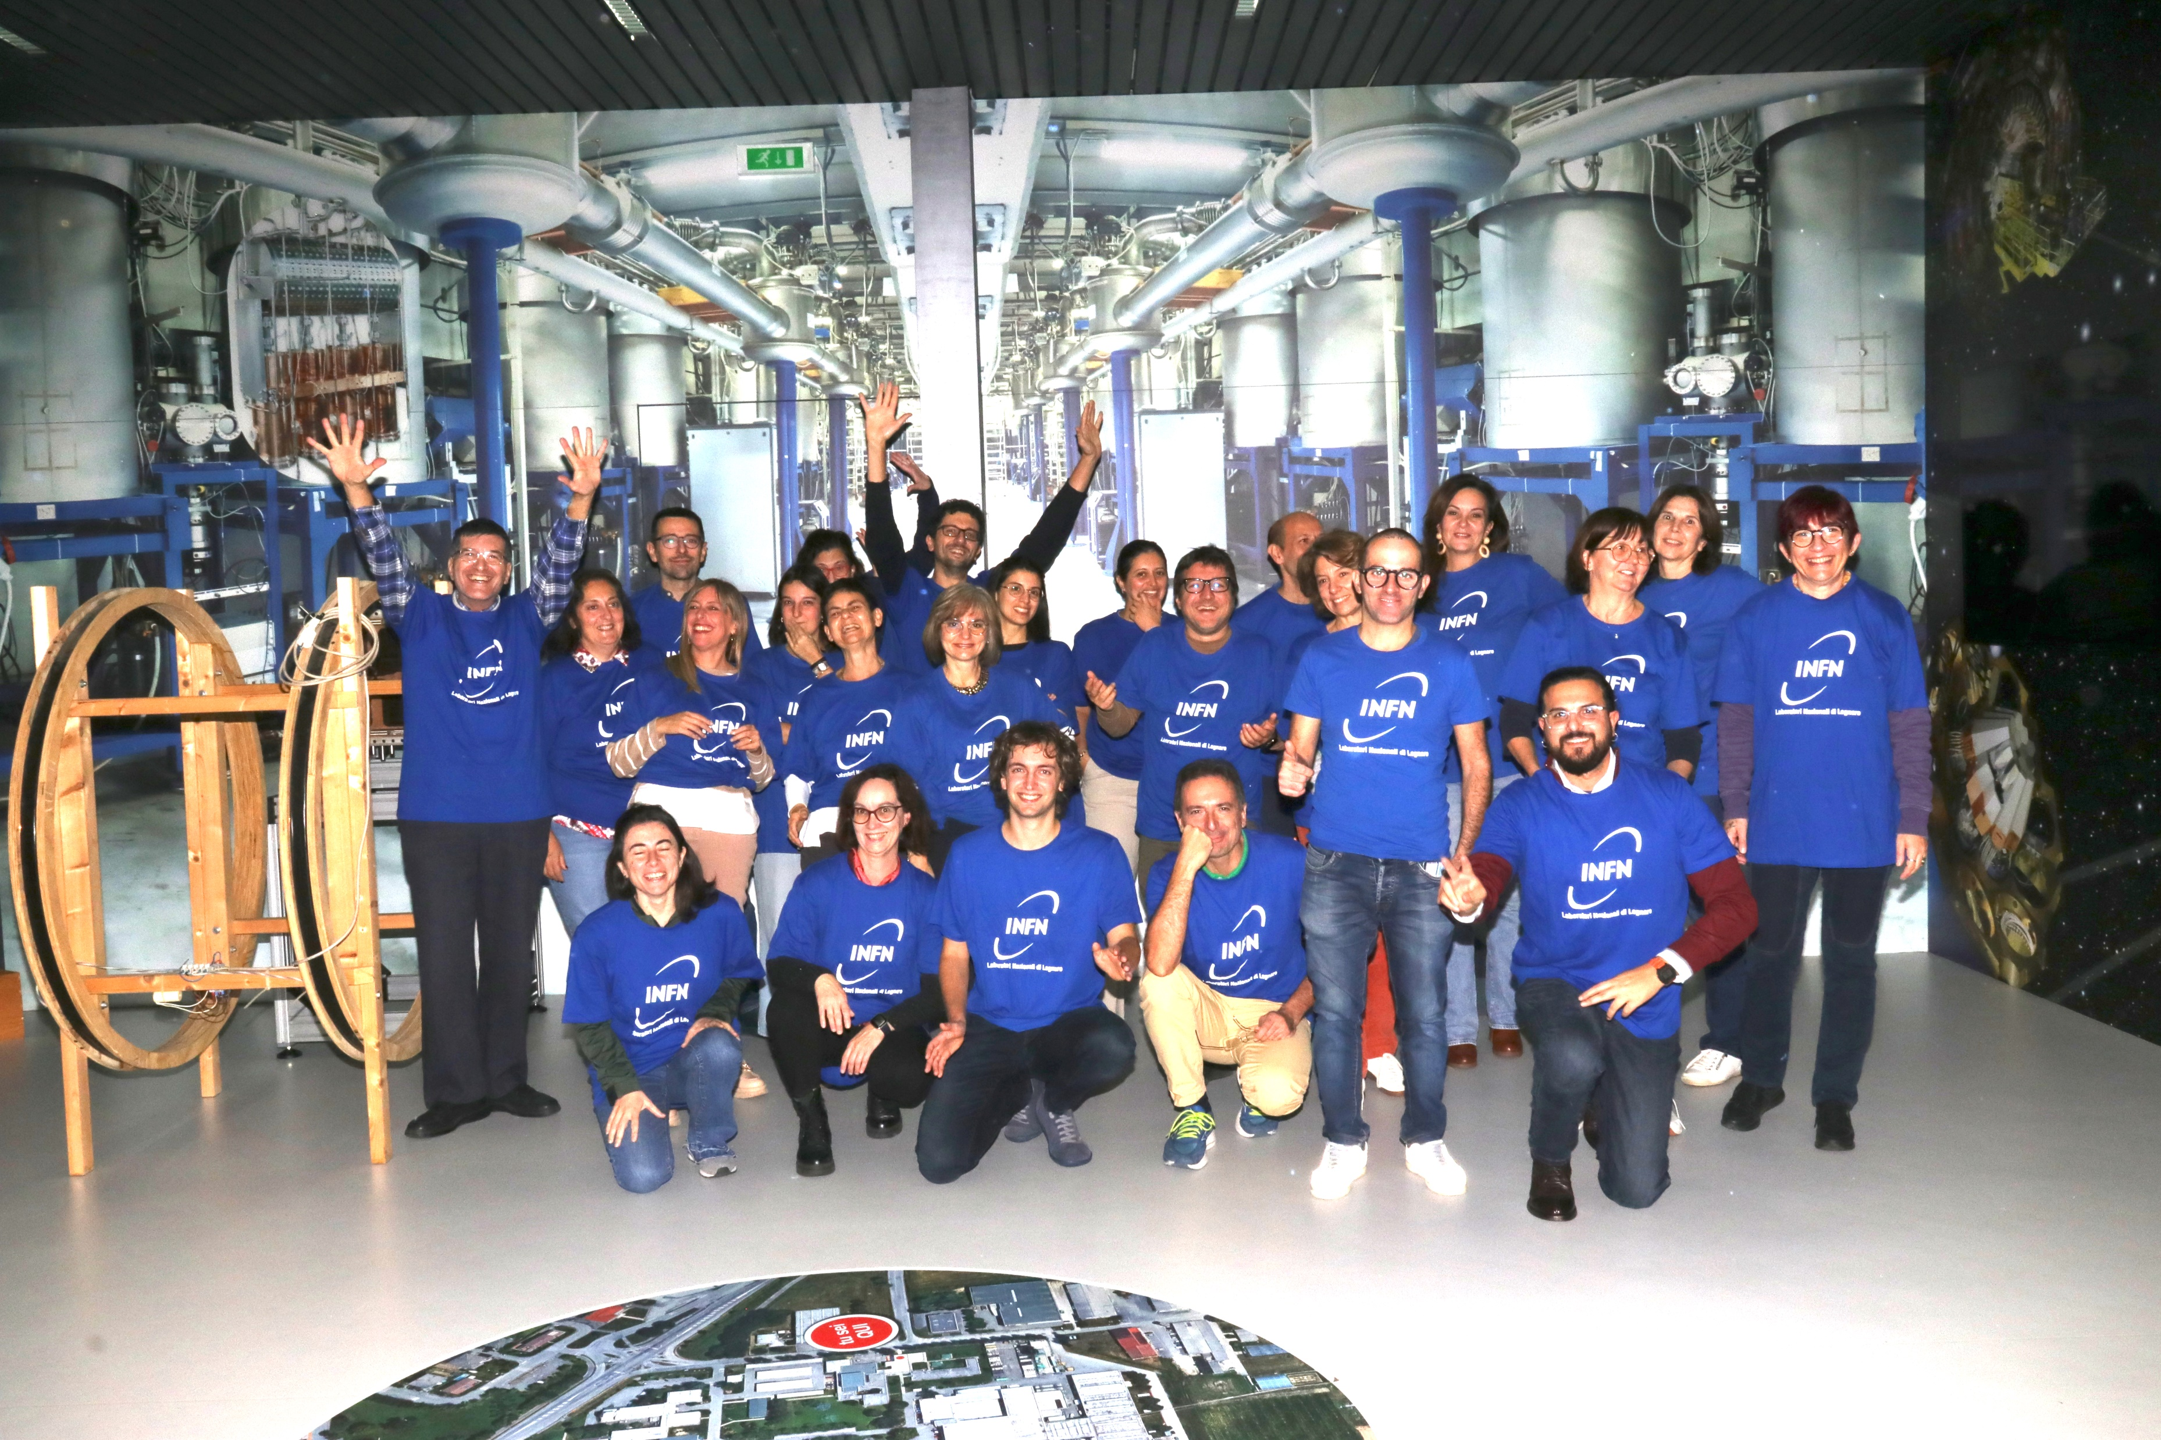
Grazie a voi, utenti dei LNL
Siete una risorsa per il laboratorio, aspettiamo i vostri studenti!

Slide 5
Questionari
Questionario di gradimento nella prossima settimana
Questionario sulla modifica della didattica a scuola in ottobre 2025
Suggerimenti, commenti, indicazioni a stage@lnl.infn.it (sempre)

